Slide 1
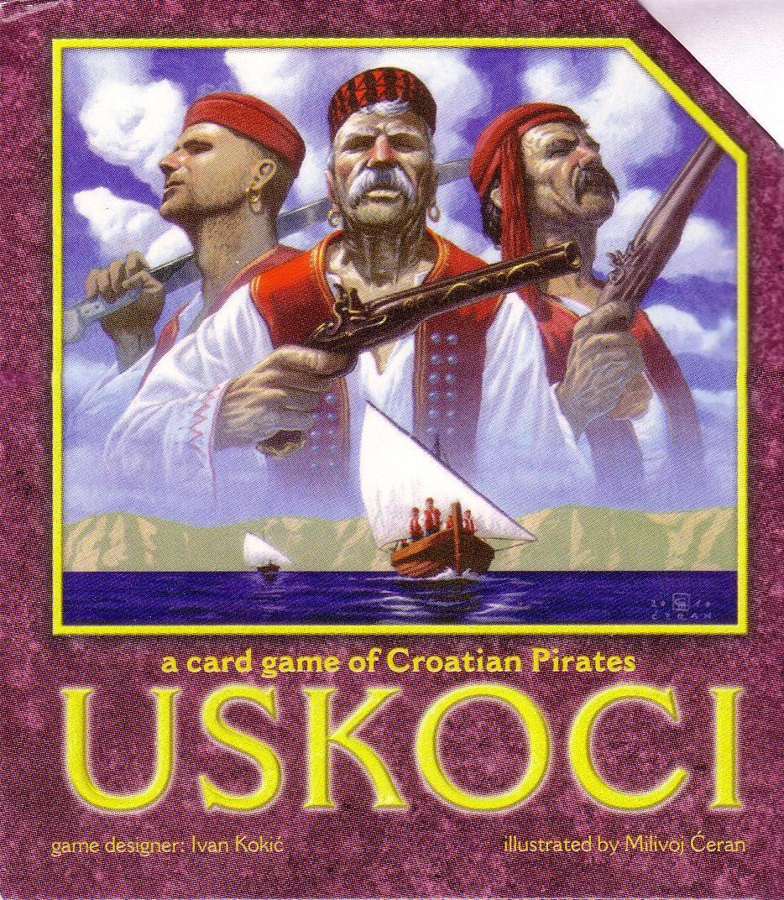

Slide 2
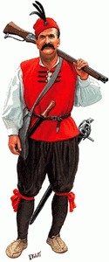
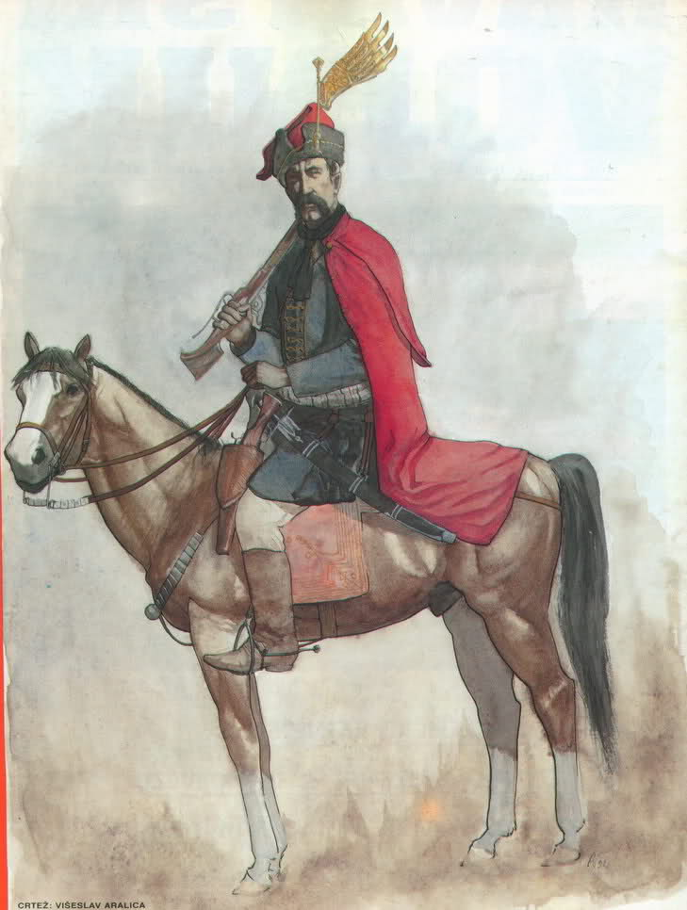
VAžNI USKOCI
SENJANIN IVO
SENJANIN TADIJA

Slide 3
Poreklo uskoka
Pojam Uskoci dolazi od hrvatske riječi uskočiti, a ovaj pojam se u prošlosti odnosio na vojnički organiziranu grupu hajduka koje su sačinjavali uglavnom katolički bjegunci iz područja Hrvatske, Hercegovine i Bosne koji su se nalazili pod Osmanskom okupacijom.

Slide 4
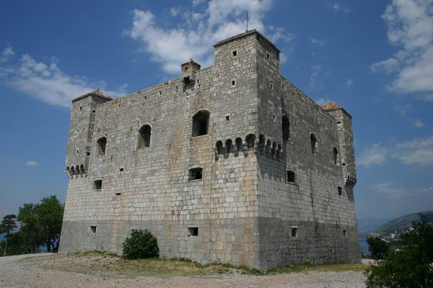
Tvrđava Nehaj
Тврђава Нехај (која је још позната под називима Кула Нехај и Нехајград) је тврђава која је саграђена на брду Нехај 1558. године под надзором капетана и генерала хрватске Војне крајине Ивана Ленковића и капетана Хербарта VIII Ауерсперга Турјашког.

Slide 5
NAJZNAčAJNIJI USKOCI 1.1
Посебно су били познати ускоци из Горње Мораче, а међу њима сердар Малиша Бућић са Требјешанима, од којих је најпознатији био Вук Лопушина, затим Михајло Попадић, Драго и Јоксим Пејовић и Матија Јушковић из Горњег Пољакод Никшића, Гаврило и Јован Шибалија из Превиша у Дробњаку, те Драга Мастиловић и Јакша Авдаловић Гачанин из Гацка.

Slide 6
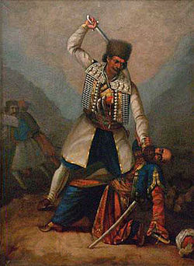
ratovi
Ускоци су ратовали на пространој територији аустријског и млетачког приморја. Познатих ускока је било и у Клису. Од ускока на млетачкој територији најпознатији је био Бајо Пивљанин.

Slide 7


Slide 8
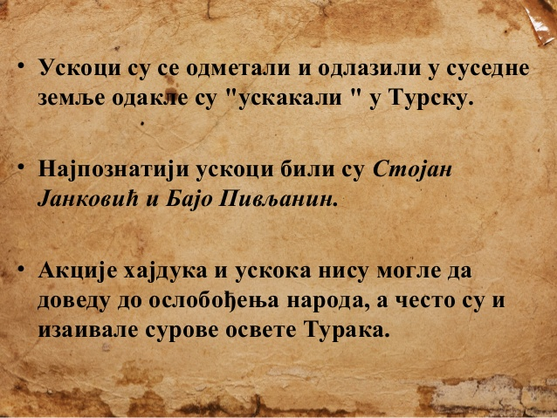
Važnost uskoka

Slide 9
Stihovi iz lirske narodne pesme „ivo senković I aga od ribnika“
"O Turčine, ago od Ribnika"
"Nisam doš'o, da ti se predajem,
"Već sam doš'o, da se ogledamo,
"I junački mejdan podelimo;
"Jer mi nije dugo za stajanje. Pak on skoči s bedevije stare,
Pod Ivanom konja privatio,
Svoje čedo na ruke privati,
Pak Ivana i grli i ljubi:
"Vala, Ivo, moje čedo drago!
"Koji s' babi zamenio glavu,,
"Svoj gospodi obraz osvetlao,
"Svoj gospodi i našoj krajini

